Slide 1
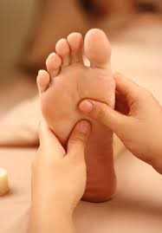
REFLEXOLOGIE PLANTAIRE « L’Equilibre en Soi »
Sylvie GEORGET
Réflexologue Plantaire Certifiée
06 78 38 81 99
equilibrensoi@laposte.net

Slide 2
migraines
Constipation
Tensions musculaires
Troubles du sommeil
Jambes lourdes
Maux d’estomac
Avez-vous pensé à une méthode naturelle et efficace pour vous apaiser et soulager certains troubles ?
La Réflexologie plantaire peut vous aider
Ayez le bon Réflex’ !
Mal de dos
Stress
Troubles de la ménopause
Anxiété
Manque d’énergie
Notre mode de vie actuel, nos obligations familiales ou professionnelles, des évènements douloureux entraînent des tensions, du stress qui perturbent notre Equilibre et provoquent divers maux.

Slide 3
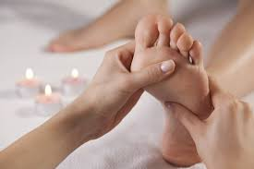
La Réflexologie Plantaire Qu’est-ce que c’est ?

Slide 4
La réflexologie plantaire est une méthode ancestrale de la Médecine Chinoise Traditionnelle.
Son but est de soulager la personne dans sa globalité (le corps, le mental, l’émotionnel).
L’état de relaxation et d’harmonie procuré incite la capacité naturelle du corps à se rééquilibrer et active alors son processus d’auto-régulation.
Grâce à un toucher spécifique sur des zones dites réflexes, on peut localiser les tensions et les blocages de l’organisme et ainsi rétablir l’Equilibre dans les parties du corps correspondantes.
La réflexologie n’est pas utilisée pour diagnostiquer la maladie. Elle ne guérit pas. Elle permet de supprimer les déséquilibres existants et de prévenir ceux à venir.
Avec douceur, votre corps retrouve équilibre et vitalité.
A méditer : l’étymologie du mot « pied » en chinois signifie « partie du corps qui sauvegarde la santé « !

Slide 5
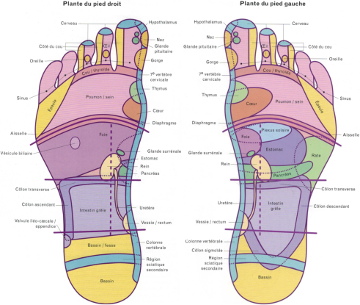
La Réflexologie Plantaire Mais comment ça marche ?
« les pieds …miroir du corps »

Slide 6
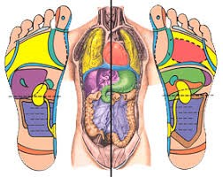
Saviez-vous que les pieds possèdent 7 200 terminaisons nerveuses ?
La réflexologie part du principe que les deux pieds sont le reflet de tout notre corps. Elle se base sur l’existence de points et de zones réflexes situés au niveau des pieds.
Ainsi, chaque zone réflexe du pied correspond à une partie du corps, à différents organes, foie, poumons, reins… et aux différents systèmes…hormonaux, nerveux…
La pression sur un point réflexe créé un influx nerveux qui, induit des réactions physiologiques sur les organes, rétablissant alors leur équilibre (principe de l’arc réflexe).

Slide 7
La Réflexologie Plantaire Quelles sont les bienfaits, les indications

Slide 8
La réflexologie procure un effet relaxant quasi immédiat, bénéfique pour la santé.
En relâchant les tensions, elle créé une profonde relaxation . Elle contribue ainsi à :
Faciliter un meilleur sommeil et la récupération physique ou psychique, réduire l’état d’anxiété
Activer la circulation sanguine et lymphatique
Renforcer l’immunité
Favoriser l’élimination des toxines, en stimulant les émonctoires
Relancer l’énergie vitale et favoriser et meilleur équilibre des émotions (renforce la communication entre le corps et l’esprit)
Mais aussi…..

Slide 9
Savez-vous que 75 % des troubles fonctionnels (constipation, migraine, mal de dos, maux d’estomac, etc..) sont dus aux tensions engendrées par le stress ?
La Réflexologie peut être une aide précieuse pour divers troubles. En voici quelques exemples :
nerveux : fatigue, nervosité, maux de tête, troubles du sommeil, dépression, burn out…
musculaires et articulaires : douleurs, lombalgies, cervicalgies….
cardiovasculaires : jambes lourdes, rétention d’eau, hémorroïdes…
digestifs : constipation, maux d’estomac, ballonnements…
respiratoires : troubles ORL, allergies…
urinaires, hormonaux, inconforts féminins : infections urinaires, troubles des règles, ménopause, dérèglements hormonaux…etc
La Réflexologie encourage le corps à soulager tout problème en cours…

Slide 10
Et aussi : en accompagnement :
Pour les sportifs : préparation, aide à la récupération…
Lors d’évènements douloureux : stimule l’organisme et aide au maintien énergétique… en préparation avant certains évènements : quelques jours avant une anesthésie, un examen scolaire…. en soutien lors de sevrage tabagique, perte de poids…
En accompagnement de la douleur et patients atteints de maladie chronique : diminue la sensation et perception de la douleur, permet une meilleure tolérance des effets secondaires de traitements

Slide 11
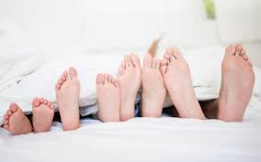
La Réflexologie Plantaire Pour tous
La réflexologie est adaptée à tout âge : de 0 à 99 ans, chacun peut y trouver des bienfaits.

Slide 12
Sédentaire ou sportif, actif ou retraité, en convalescence ou en bonne santé, stressé, fatigué, cherchant à soulager un trouble ou juste à la recherche d’un moment de détente et de bien-être : la Réflexologie vous sera bénéfique.
La réflexologie permet une approche différente et complémentaire de la médecine occidentale mais ne se substitue pas à un diagnostic médical ni à un traitement.
Cependant, il est déconseillé de recevoir une séance :
Sur un pied blessé: ecchymose, coupure, entorses, fractures...
Chez la femme enceinte de moins de trois mois.
En cas de problèmes veineux importants (phlébite, thrombose …)

Slide 13
La Réflexologie Plantaire A quel moment faire une séance ?

Slide 14
En prévention :
Afin de maintenir un bon équilibre
1 à 2 séances à chaque changement de saison, ou 1 séance par mois.
Des séances régulières permettent à l’organisme de se débarrasser de ses toxines et de se sentir plus en forme
Pour son côté thérapeutique :
En soulageant certains troubles dits fonctionnels
3 séances sont souvent nécessaires à une semaine d’intervalle pour répondre à une problématique précise, suivant le trouble à soulager.
Chaque personne va réagir de façon différente, l’organisme aussi.
En accompagnement
Lors de maladies plus importantes pour l’effet détente, revitalisation et en accompagnement de la prise en charge de la douleur
Elle aide à supporter les traitements et les effets secondaires. Elle améliore la digestion, le sommeil et le stress lié à la maladie

Slide 15
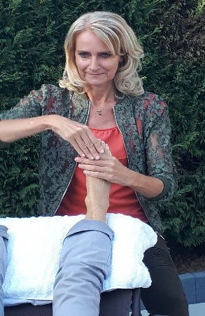
La Réflexologie Plantaire La séance
J
Je me déplace à domicile
(possibilité en entreprise , en Etablissement)

Slide 16
Votre temps de libre est précieux :
je me propose de me déplacer à votre domicile, dans le confort de votre intérieur :
Pas de temps de perdu dans les trajets, le stress des embouteillages, les enfants à faire garder, etc…
Vous pouvez garder ainsi le bénéfice du bien être que vous a apporté la séance en restant chez vous après.
Vous ne vous occupez de rien, j’amène tout le matériel.

Slide 17
Ma posture de Réflexologue est celle de la bienveillance, du respect, du non jugement et de la discrétion.
Je suis à votre écoute pour adapter la séance à votre problématique et votre attente.
Parce que vous êtes unique, chaque séance est différente ; je vous accueille dans l’instant présent, là où vous en êtes aujourd’hui…

Slide 18
La Réflexologie Plantaire Comment se déroule une séance ?
Parce qu’il est essentiel de savoir
ce qui vous attend….

Slide 19
La séance dure approximativement 1 H (un peu plus pour la 1ère séance).
Entretien préalable pour échanger sur l’objet de votre venue, votre état de santé, vos troubles afin d’adapter la séance à vos besoins. Vous êtes libre de m’exprimer ce qui vous semble important de m’indiquer.
Vous vous installez dans un fauteuil relax confortable et inclinable, vos pieds sont surélevés. Vous restez habillé, seuls les pieds sont découverts jusqu’au mollet.
Après quelques techniques de relaxation des pieds, la séance commence. Pendant environ 1 h j’alterne les stimulations sur les zones, selon les besoins de votre corps qui se reflètent sur vos pieds.
La séance se termine par 10 min de massage du pied à base d’huile végétale Bio (je suis également formée au modelage détente du pied).
Nous échangeons sur la séance si vous le souhaitez.

Slide 20
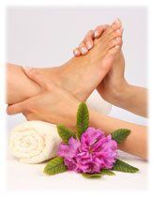
La Réflexologie Plantaire Mes prestations

Slide 21
Tarifs et prestations :
Prestations à votre domicile, sans frais supplémentaire dans un rayon de 10 kms autour de la Commune de Ste Gemmes Sur Loire (au-delà, je facture 0,50 € par kilomètres).
REFLEXOLOGIE PLANTAIRE :
MASSAGE BIEN-ETRE DES PIEDS :
* Possibilité de Bons cadeaux : Soyez sûr (e) de faire plaisir en offrant à vos proches un moment de détente et de bien-être. Prenez soin de ceux que vous aimez
1 séance Réflexologie Plantaire 1h (+10 min de massage)…………………………….............. (1h15) pour la 1ère séance le temps de l’entretien en plus) | 50 €
Forfait pour 3 séances…………………………………………………………………………………… | 120 €
Forfait pour 5 séances…………………………………………………………………………………… | 190 €
1 séance découverte 40 min…………………………………………………………………….......... | 35 €
1 séance enfant (jusqu’à 12ans, séance de 30 min)……………………………………………… | 30 €
BIEN ETRE et DETENTE
Formule DETENTE DUO
Duo copines -Duo couple
Duo Mère-filles – etc.
2 séances de Réflexologie Plantaire ou Massage des pieds à partager à 2
Tarif pour 2 personnes 1H30
45 min/ personne à tour de rôle, une personne après l’autre
75 € pour 2
1séance Réflexologie plantaire + massage détente 1H30……………………………............... comprend 1 H de réflexologie + 30 min de massage des pieds | 70 €
1 séance Massage détente des pieds Libère les tensions, favorise la détente de tout le corps, à la fois stimulant et relaxant…..
Massage Détente des pieds 40 min……………………………………………………………….... | 35 €
Massage Détente des pieds 1 H ................................................................................................. | 45 €

Slide 22
Remboursement de votre séance :
Les séances de Réflexologie plantaire ne sont pas remboursées par la Sécurité Sociale, cependant les mutuelles sont de plus en plus nombreuses à rembourser « les Médecines Douces » dont la Réflexologie plantaire.
N’hésitez pas à vous renseignez auprès de votre mutuelle (je peux établir une facture sur demande).
Mes compétences professionnelles sont assurées par des formations certifiantes validées par des épreuves écrites, orales et pratiques, afin d’ exercer les prestations proposées.
Formations :
Certificat de Praticien en Réflexologie Plantaire (Méthode INGHAM) obtenu après un cursus complet à l’Ecole Réflex Bien Etre de Sylvie JUGE (adhérente à la FFPER Fédération Francophone des Praticiens et Enseignants en Réflexologie)
(épreuve écrite d’anatomie physiologie – mémoire d’études de cas – épreuves orale et pratique)
Formation au modelage du pied (avec évaluation après 30 h de pratique) avec Claire LEGER à Angers
PSC1 Prévention et Secours Civiques (2019)
Licence de Psychologie (1992)
DEUG de Sciences Humaines (1990)

Slide 23
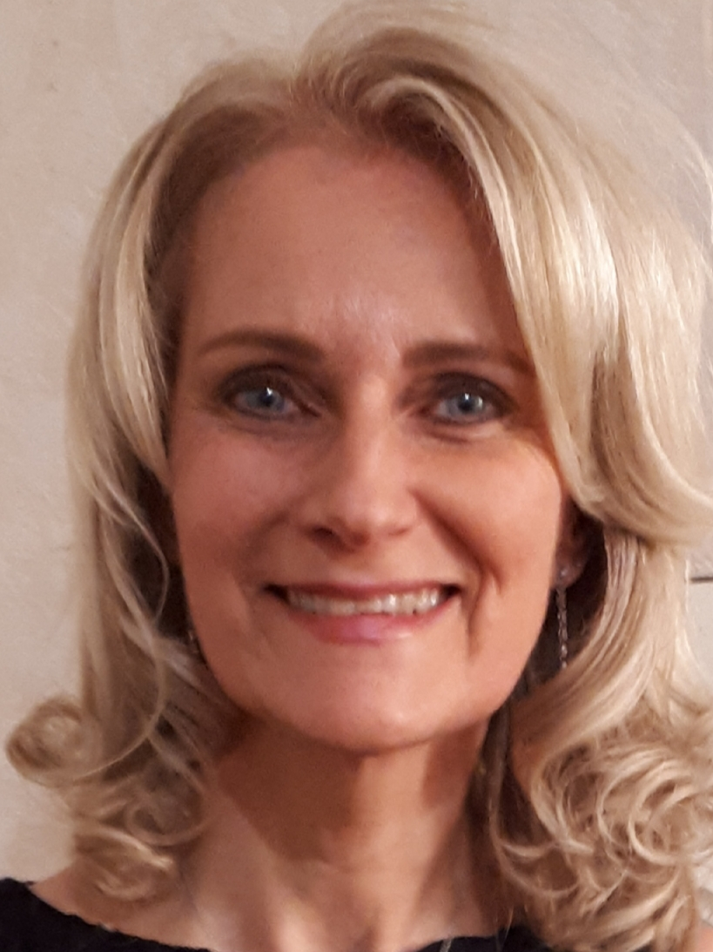
Je suis à votre écoute, n’hésitez-pas à me contacter pour toutes questions :
SIRET : 879 320 380 00014
RC Pro GROUPAMA : 106600530001
Prenez soin de vous…
GEORGET Sylvie
06 78 38 81 99
Mail : equilibrensoi@laposte.net

